Slide 1
小测

Slide 2
第一节课

Slide 3
1．古诗默写。
（1）根据课本，补写出下列句中的空缺部分。
① ，洪波涌起。（曹操《观沧海》）
②水何澹澹， 。（曹操《观沧海》）
③潮平两岸阔， 。（王湾《次北固山下》）
④ ，崔九堂前几度闻。（杜甫《江南逢李龟年》）
⑤ ，古道西风瘦马。（马致远《天净沙•秋思》）
⑥ ，影入平羌江水流。（李白《峨眉山月歌》）
（2）根据语境，在横线上填入古诗词句。
①《次北固山下》表现作者无限乡思的诗句是： ， 。
②《天净沙•秋思》中直接道出天涯游子之悲的句子是： ， 。
③李白的《闻王昌龄左迁龙标遥有此寄》中以景写哀，衬托作者听到友人被贬的消息后的伤感的句子是： ， 。

Slide 4
8．下列句子中，加点词语使用不恰当的一项是（ ）
A．中秋节期间，广州沿街的商铺挂上彩灯，造型各异的灯笼花枝招展。
B．国庆节来临，祖国各地花团锦簇，处处洋溢着喜庆祥和的节日气氛。
C．重阳节前夜，大批广州市民前往莲花山登高祈福，景区内人声鼎沸。
D．除夕之夜，绚丽多彩的广州塔灯光秀美不胜收，让游客们流连忘返。
9．下列句子中，加点词语使用最恰当的一项是（ ）
A．面对不可救药的流感病毒，学校引导学生做好个人防护。
B．全红婵在杭州亚运会再现“满分一跳”，真是骇人听闻。
C．悦悦毫无悬念地获得了演讲比赛冠军，让大家喜出望外。
D．香雪公园盛开的梅花美不胜收，吸引摄影师们前来打卡。

Slide 5
8
【分析】本题考查成语熟语。解答此类问题时，一方面要注意在平时打好基础，积累成语的意思，注意区分成语的常见错误用法，如张冠李戴、褒贬误用等，另一方面，答题时要注意联系语境作答，看成语在句中是否合适。
【解答】A.使用有误，花枝招展：比方女孩子或事物姿态优美、艳丽，像花枝那样迎风招展的样子。此处形容灯笼不合适，对象用错。
B.使用正确，花团锦簇：形容五彩缤纷、十分鲜艳的景象。符合语境。
C.使用正确，人声鼎沸：比喻人声嘈杂，就像鼎中的水沸腾了一样。符合语境。
D.使用正确，美不胜收：美好的东西很多，时看不过来。符合语境。
故选：A。
【点评】成语熟语的常见错误类型有望文生义、重复啰嗦、褒贬误用、谦敬错位、张冠李戴等，解题时要注意辨析词义，联系语境作答。

Slide 6
9
【分析】本题考查成语使用正误的辨析。解答此题，平时要有大量的成语积累，还要结合句意表述，从词性、词义轻重、感情色彩、习惯用法等多方面考虑，确定正确选项。成语运用的常见错误有以下几种：望文生义、褒贬不当、搭配不当、用错对象、语境不符等。
【解答】A.有误，“不可救药”意思是泛指病重到无药可治。也比喻人或事物已经坏到不能挽救的地步。本句用来形容病毒，用错对象。
B.有误，“骇人听闻”意思是使人听了非常吃惊（多指社会上发生的坏事）。本句用来形容好事，用错对象。
C.有误，“喜出望外”意思是遇到意想不到的喜事而感到非常高兴。与本句的“毫无悬念”矛盾。
D.正确。
故选：D。
【点评】解答此题，需要我们正确理解成语的意思，辨清成语的感情色彩，还要结合语境分析其运用是否恰当。

Slide 7
答案：
（1）①秋风萧瑟（注意“萧”的书写）
②山岛竦峙（注意“竦峙”的书写）
③风正一帆悬
④岐王宅里寻常见（注意“岐”的书写）
⑤小桥流水人家
⑥峨眉山月半轮秋（注意“眉”的书写）
（2）①乡书何处达 归雁洛阳边（注意“雁”的书写）
②夕阳西下 断肠人在天涯
③杨花落尽子规啼 闻道龙标过五溪（注意“道”的书写）

Slide 8
第二节课

Slide 9
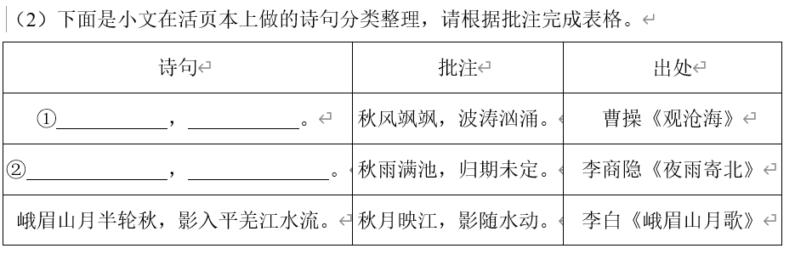
18．默写。
（1）根据课本，补写出下列名篇名句中的空缺部分。
①我寄愁心与明月， 。（李白《闻王昌龄左迁龙标遥有此寄》）
②夕阳西下， 。（马致远《天净沙•秋思》）
③ ，应傍战场开。（岑参《行军九日思长安故园》）
④ ，好之者不如乐之者。（《＜论语＞十二章》）
⑤晴空一鹤排云上， 。（刘禹锡《秋词（其一）》）
⑥ ，铁马冰河入梦来。（陆游《十一月四日风雨大作（其二）》）

Slide 10
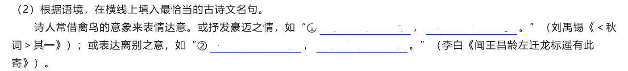

Slide 11
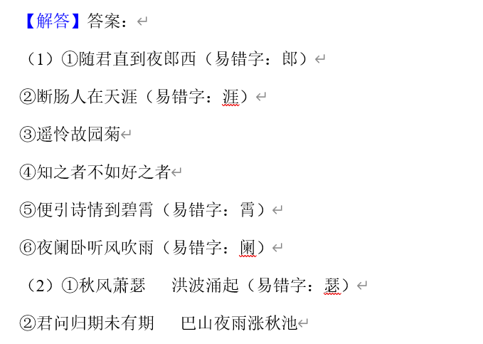

Slide 12
晴空一鹤排云上，便引诗情到碧霄
杨花落尽子规啼，闻道龙标过五溪

Slide 13
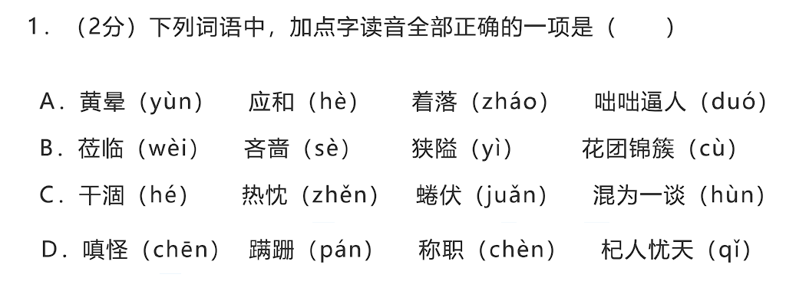

Slide 15
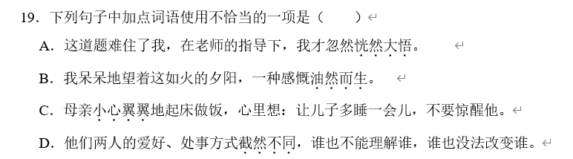
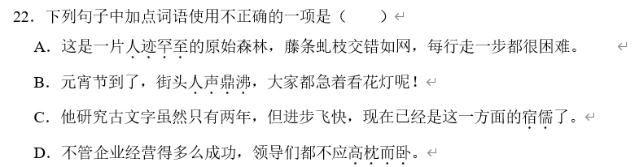

Slide 16
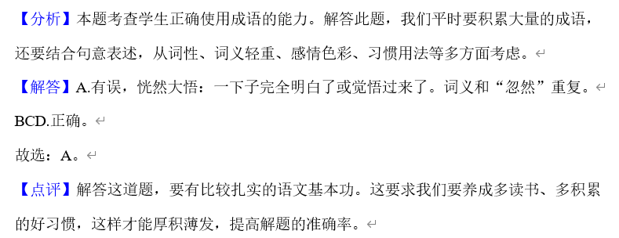

Slide 17
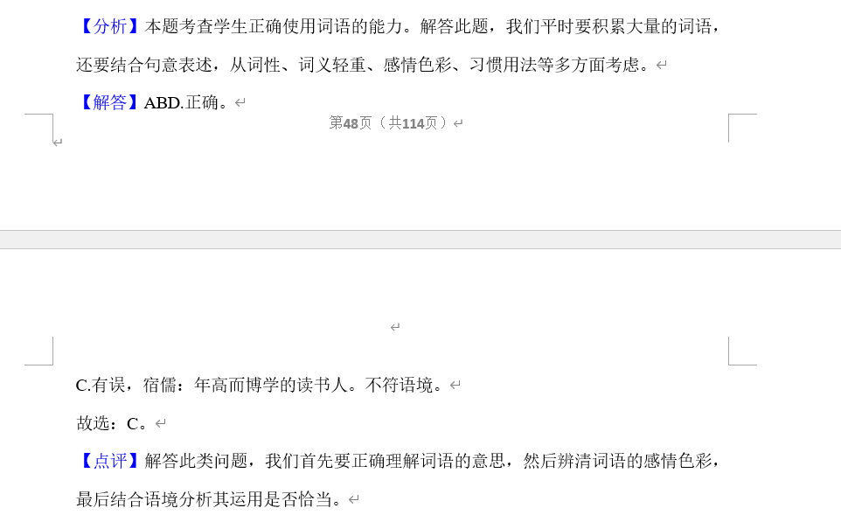

Slide 18
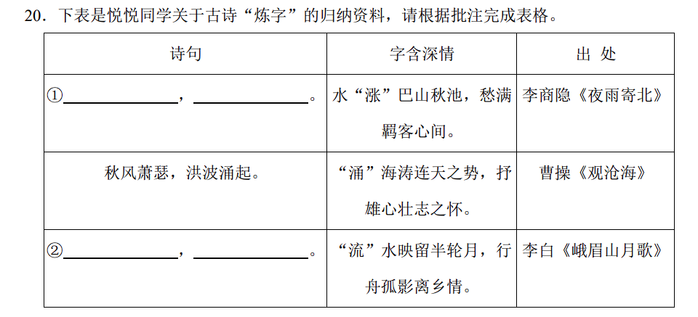
第三节课

Slide 19
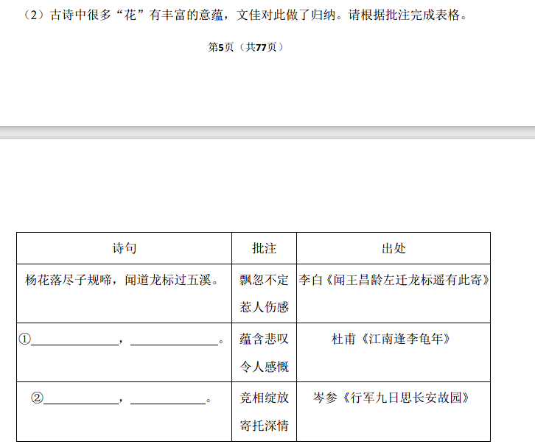

Slide 20
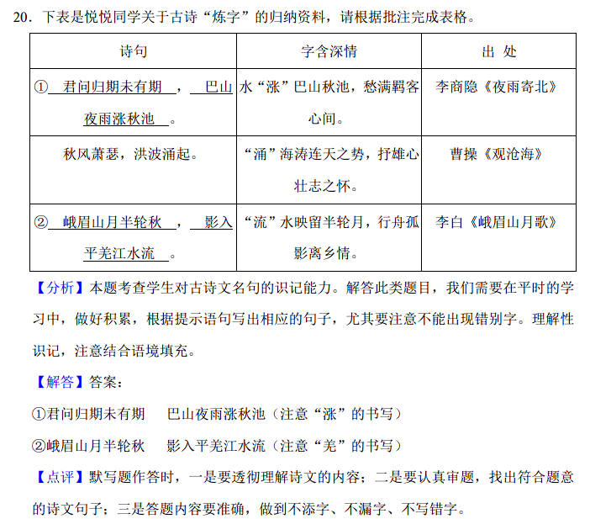

Slide 21
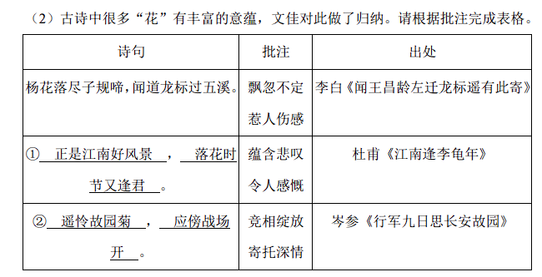

Slide 22
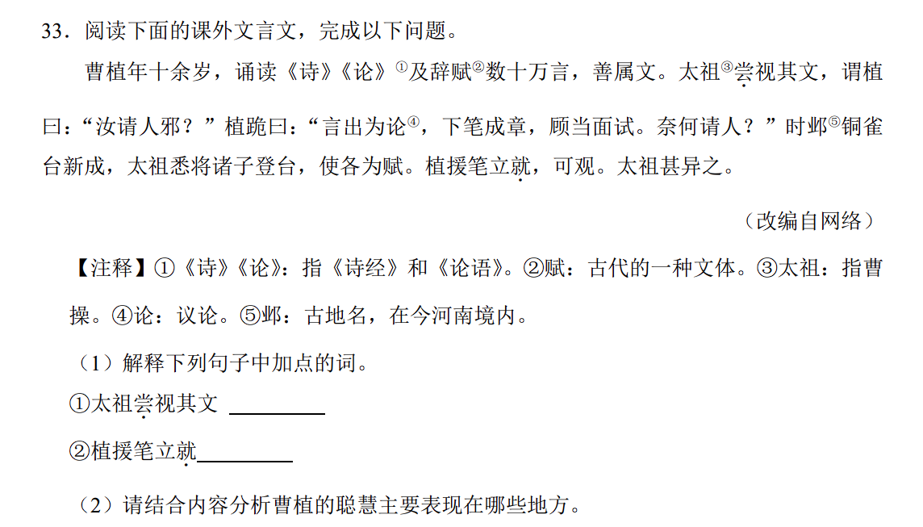

Slide 23
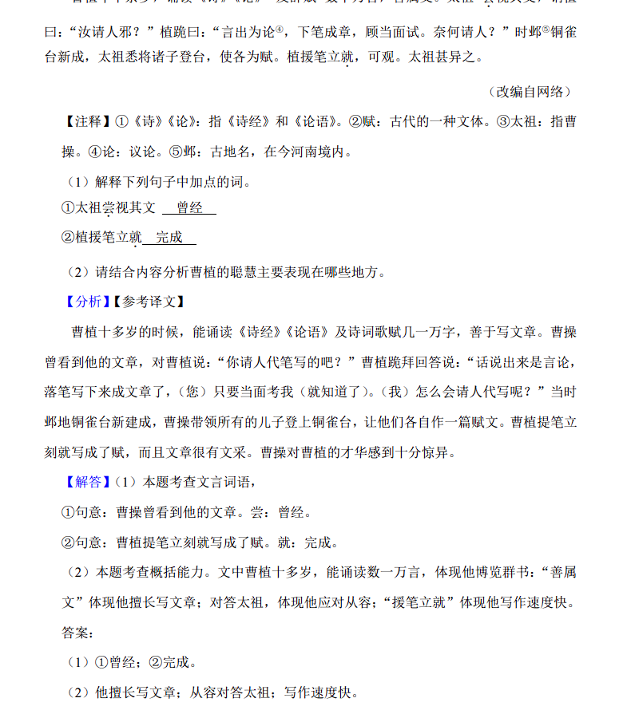

Slide 24
第4结课，1-听写

Slide 25
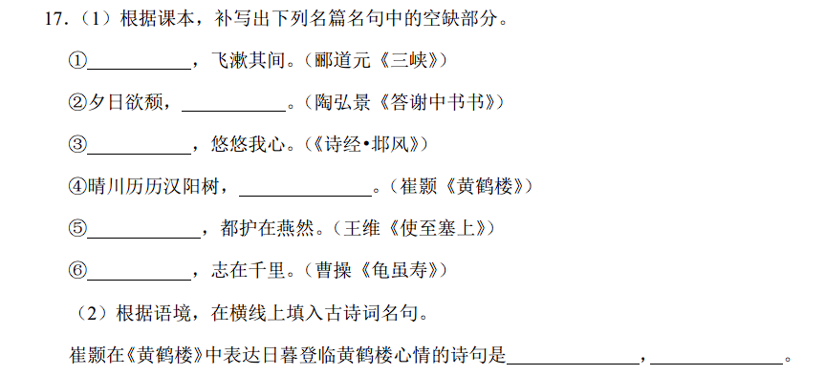

Slide 26
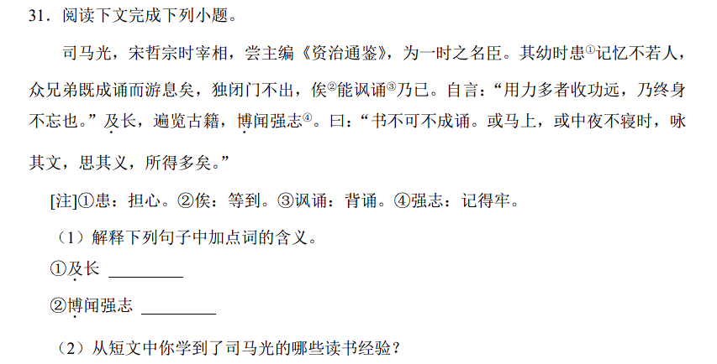

Slide 27
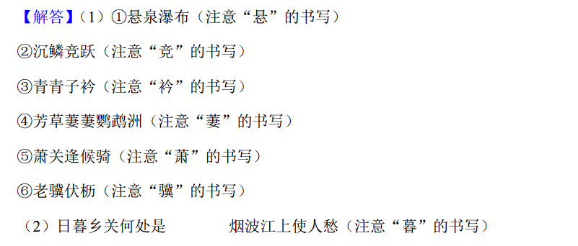

Slide 28
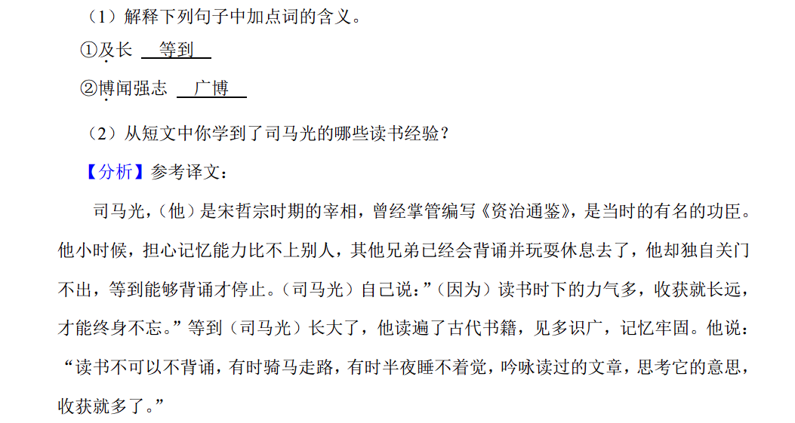

Slide 29
